Slide 1
CALÇADA PORTUGUESA
Parte II
Fotos em vários municípios portugueses
e também no estrangeiro
A calçada portuguesa (ou Mosaico português, como também é chamado),
é um tipo de revestimento de piso, utilizado especialmente
na pavimentação de calçadas e espaços públicos.
É constituído por pedras de formato irregular, geralmente calcárias e basálticas, que podem ser usadas para formar padrões decorativos, pelo contraste entre as pedras de diferentes cores.
As cores mais tradicionais são o branco e o preto, embora também se usem
o castanho e o vermelho.
Em certas regiões do Brasil é ainda vulgar o uso de pedras azuis e verdes.
Esta arte, executada por mestres calceteiros, surgiu em Portugal
no sec. XIX, e é muito utilizada no calcetamento de áreas pedonais.
Após a EXPO 98, a calçada portuguesa ganhou novos horizontes,
e tem hoje encomendas de trabalhos em vários países

Slide 2
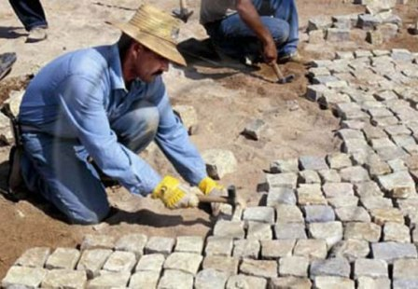
Calceteiros – tudo começa assim

Slide 3
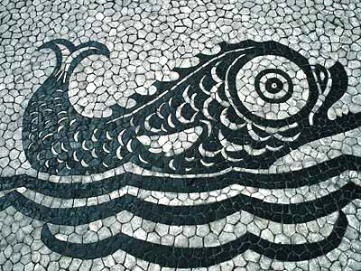

Slide 4
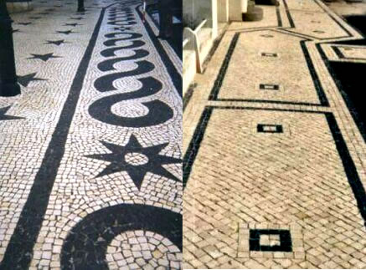

Slide 5
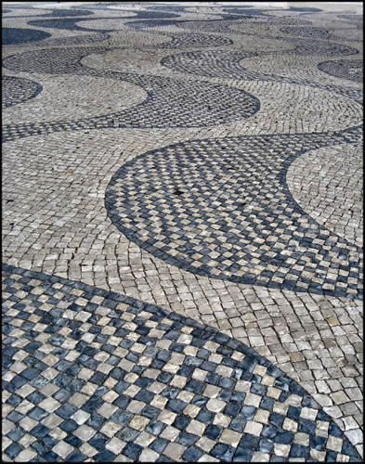
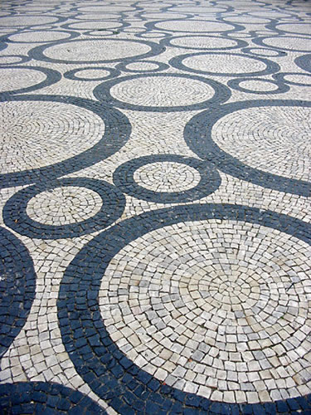

Slide 6
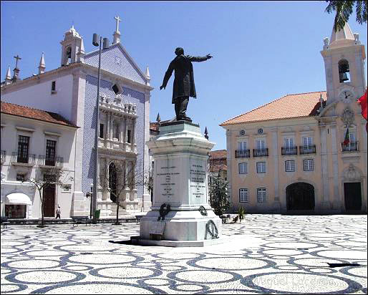
Aveiro – Praça da República

Slide 7
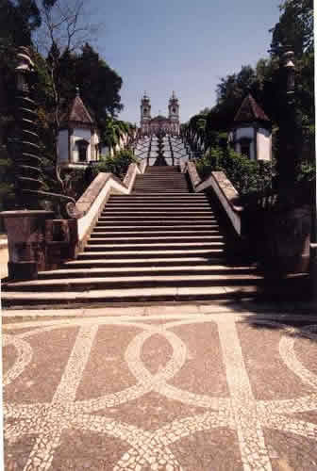
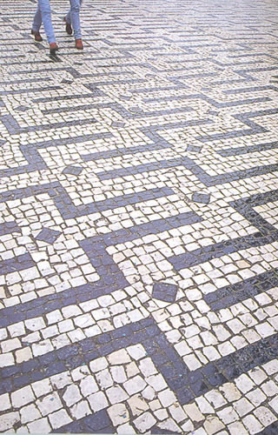
Braga

Slide 8
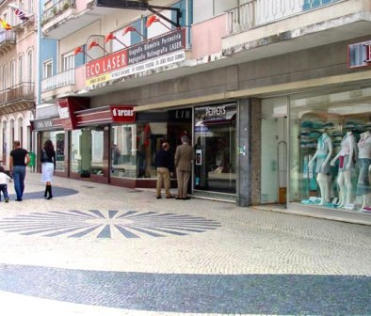
Caldas da Rainha

Slide 9
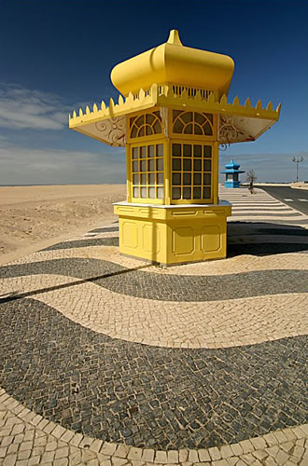
Foz do Arelho
(Caldas da Rainha)

Slide 10
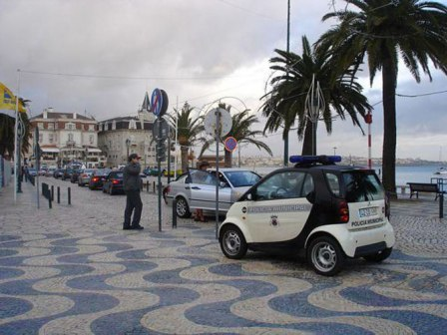
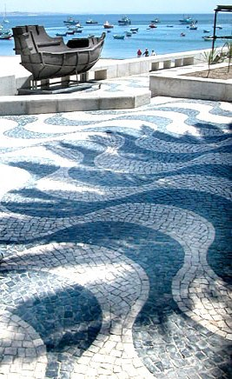
Cascais

Slide 11
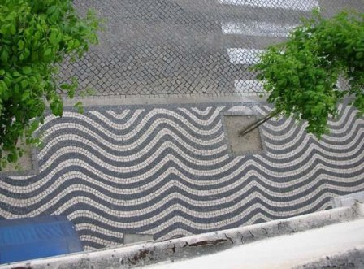
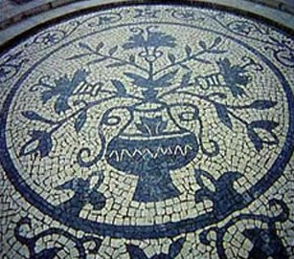
Castelo Branco

Slide 12
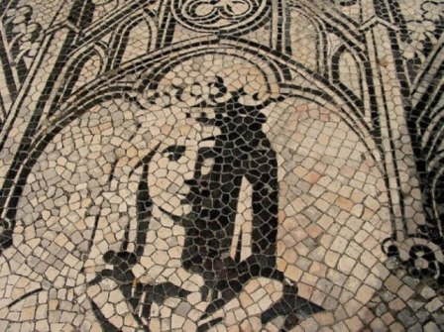
Coimbra

Slide 13
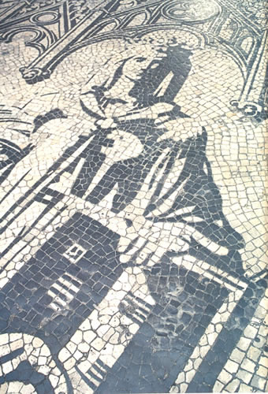
Coimbra

Slide 14
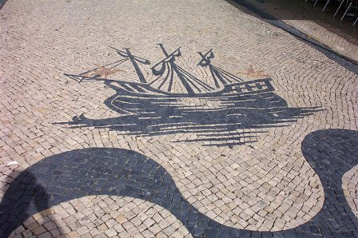
Ericeira

Slide 15
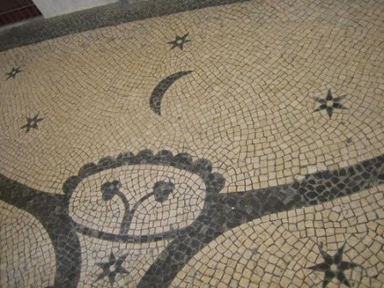
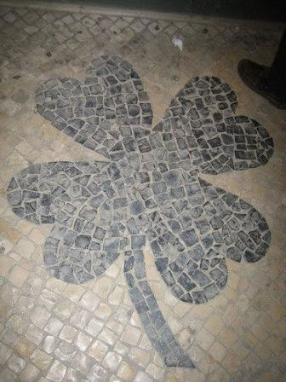

Estoril

Slide 16
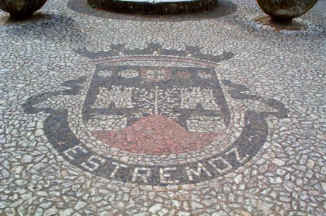

Slide 17
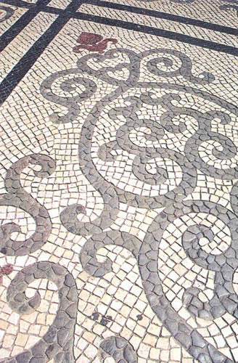
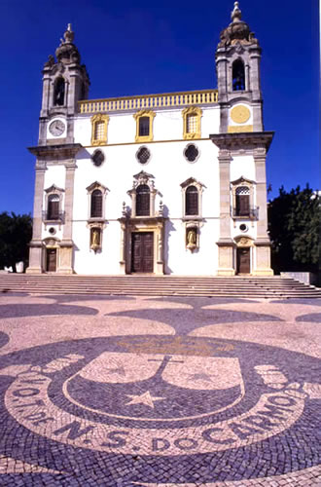
Faro

Slide 18
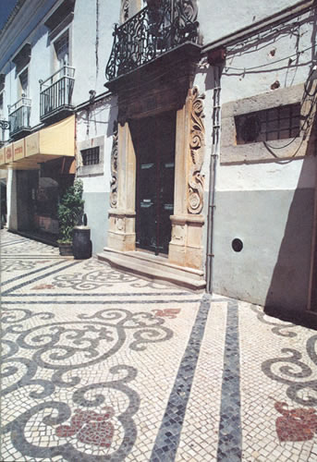
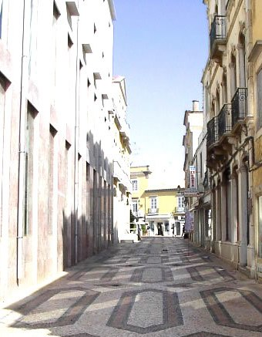
Faro

Slide 19
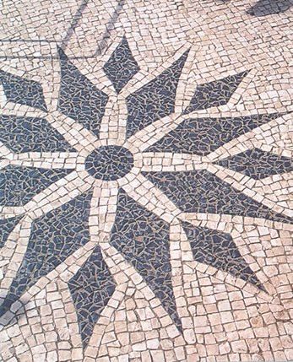
Fundão

Slide 20
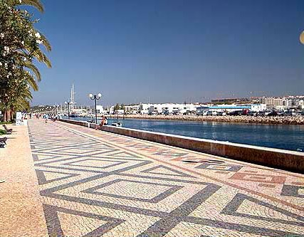
Lagos

Slide 21
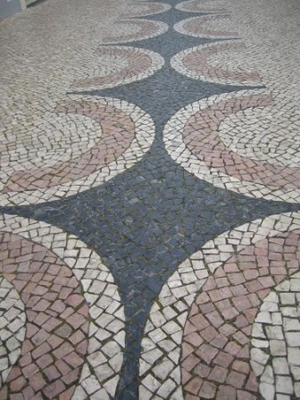
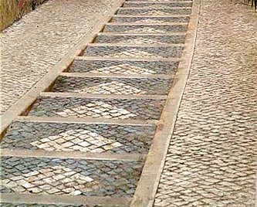
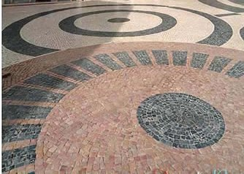
Lagos

Slide 22
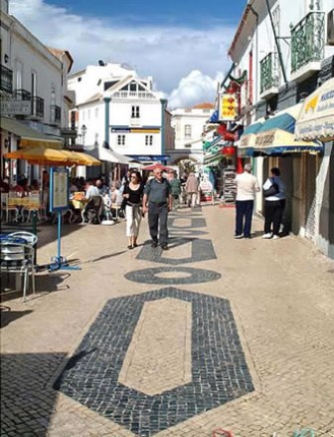
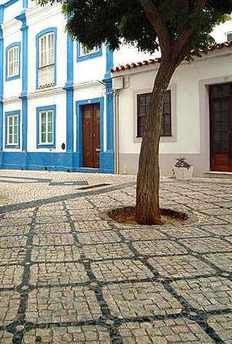
Lagos

Slide 23
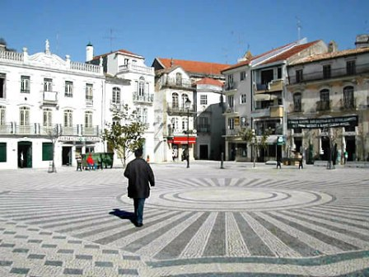
Leiria

Slide 24
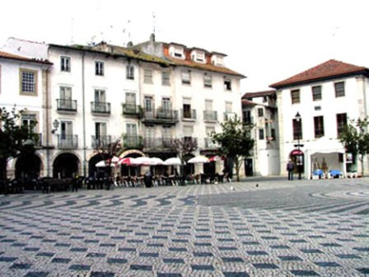
Leiria

Slide 25
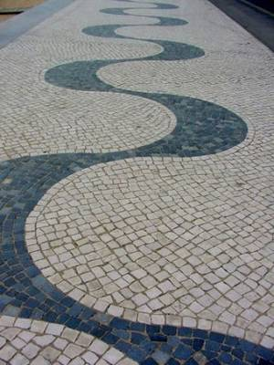
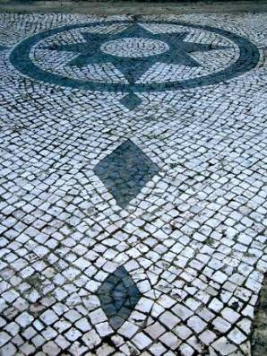
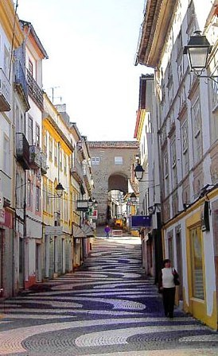
Nazaré
Paço de Arcos
Portalegre

Slide 26
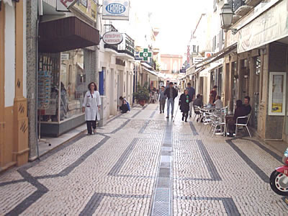
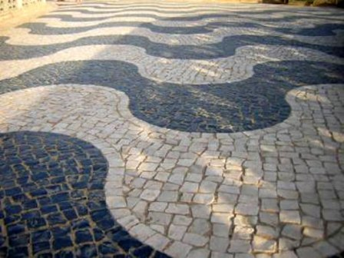
Portimão
Olhão

Slide 27
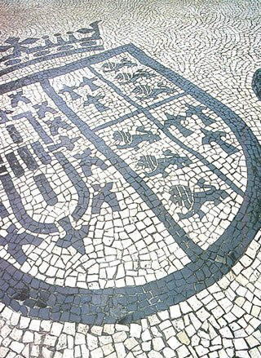
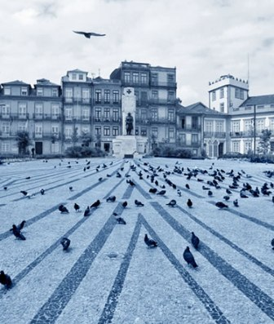
Porto

Slide 28
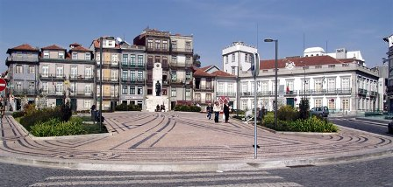
Porto – Praça Carlos Alberto

Slide 29
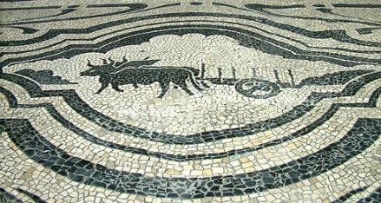
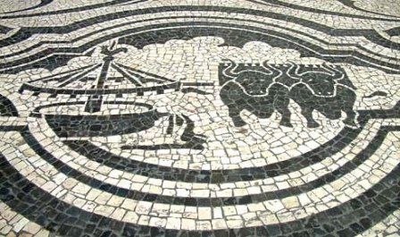
Porto – Av. dos Aliados

Slide 30
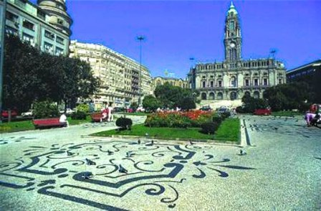
Porto – Av. dos Aliados

Slide 31
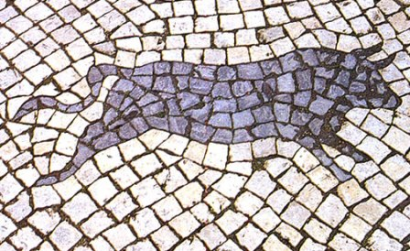
Santarém

Slide 32
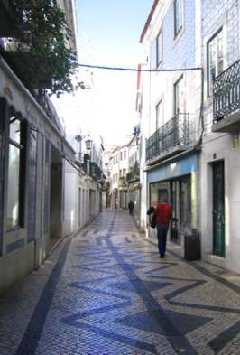
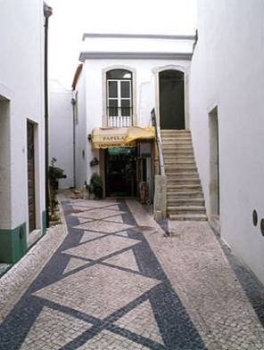
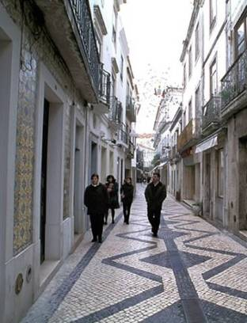
Santarém

Slide 33
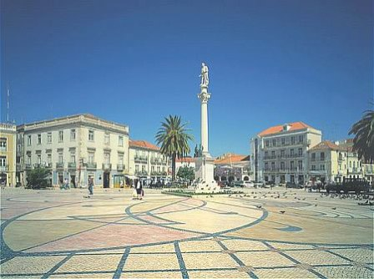
Setúbal – Praça do Bocage

Slide 34
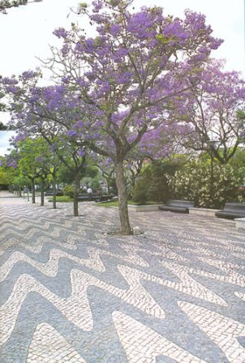
Setúbal

Slide 35


Setúbal

Slide 36

Tomar

Slide 37

Tomar

Slide 38

Tomar

Slide 39

Viana
do Castelo

Slide 40

Vila do Conde

Slide 41

Vila do Conde

Slide 42

Vila do Conde

Slide 43

Vila
Real
de
Santo
António

Slide 44

Vila Real de Santo António

Slide 45

Monte Gordo – Vila Real de Santo António

Slide 46


Funchal – Ilha da Madeira

Slide 47


Ribeira Brava – Ilha da Madeira
Santa Cruz – Ilha da Madeira

Slide 48

Ilha de Porto Santo (Madeira)

Slide 49

Horta – Açores

Slide 50

Nordeste
(Açores)

Slide 51

Ponta Delgada – Açores

Slide 52




Ponta Delgada
- Açores

Slide 53




Lobito – Angola
Lobito - Angola
Lubango (antiga Sá da Bandeira) – Angola

Slide 54

Macau

Slide 55


Macau

Slide 56


Macau

Slide 57


Macau

Slide 58


Macau

Slide 59

Macau

Slide 60

B R A S I L
Brasília

Slide 61

Londrina - Paraná

Slide 62



Curitiba – Paraná
Bosque Portugal – Curitiba

Slide 63

Rio
de
Janeiro

Slide 64


Rio de Janeiro - Copacabana

Slide 65


Rio de Janeiro - Copacabana

Slide 66


Rio de Janeiro – Ipanema

Slide 67

Som:
Guitarra portuguesa
Verdes Anos – Carlos Paredes

Slide 68



Accede a la sección que desees desde aquí:
Propia Creación
De la Red
Dedicatorias | Fechas Especiales | Graciosos
Historia y Arte | Lugares | Musicales
Naturaleza y Ciencias | Política | Reflexión
Religiosos | Románticos | Salud
Dedicatorias | Fechas Especiales | Graciosos
Historia y Arte | Lugares | Musicales
Naturaleza y Ciencias | Política | Reflexión
Religiosos | Románticos | Salud
Si deseas recibir pps periódicamente en tu correo electrónico subscríbete aquí:

